Slide 1
IV. Evangélium és törvény
Az Isten Igéjének haszna a megváltott ember életében

Slide 2
A Bibliában a törvény az emberi magatartást szabályozza.

Slide 3
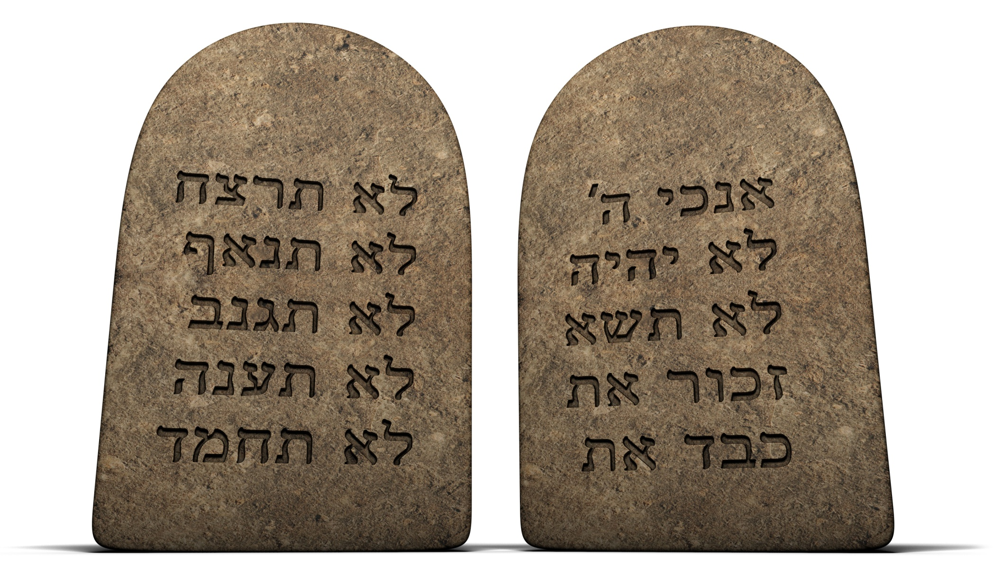
Isten akaratának összefoglalója:
a Tízparancsolat
1

Slide 4
2

Slide 5
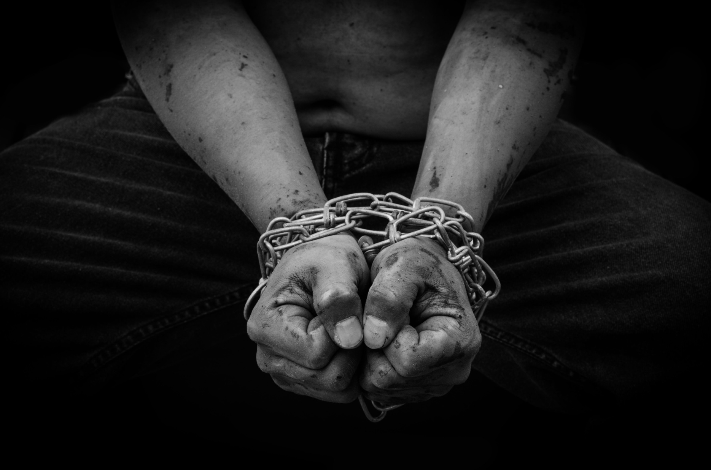
NYOMORÚSÁG
3

Slide 6
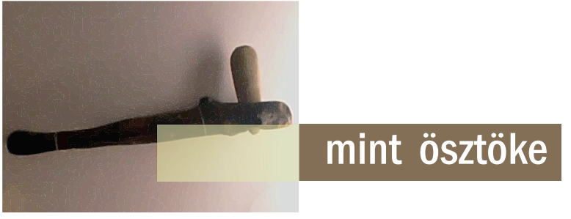
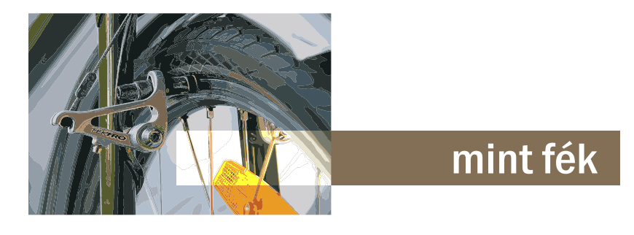
Kálvin: a törvény hármas haszna
4
5
6

Slide 7
„Ne gondoljátok, hogy azért jöttem, hogy érvénytelenné tegyem a törvényt vagy a próféták tanítását. Nem azért jöttem, hogy érvénytelenné tegyem, hanem hogy betöltsem azokat.” (Mt 5,17)

Slide 8
Jézus:
Isten más parancsolatai
Tízparancsolat
Szeresd az Urat és felebarátodat!

Slide 9
EVANGÉLIUM =
jó hír,
örömhír

Slide 10
Az evangélium: Isten szereti és megváltja népét
8

Slide 11
HEIDELBERGI KÁTÉ
86. 87. 115. kérdései
evangélium
törvény

Slide 12
A képek hivatkozásai
1. kőtábla_shutterstock_39066736
2. Dogmatika alapmodul 32. o.
3 összeláncolva_shutterstock_255408883
4. Dogmatika alapmodul 33. o.
5. Dogmatika alapmodul 33. o.
6. Dogmatika alapmodul 34. o.
7. kereszt a mezőn_shutterstock_248022223.jpg

